Slide 1
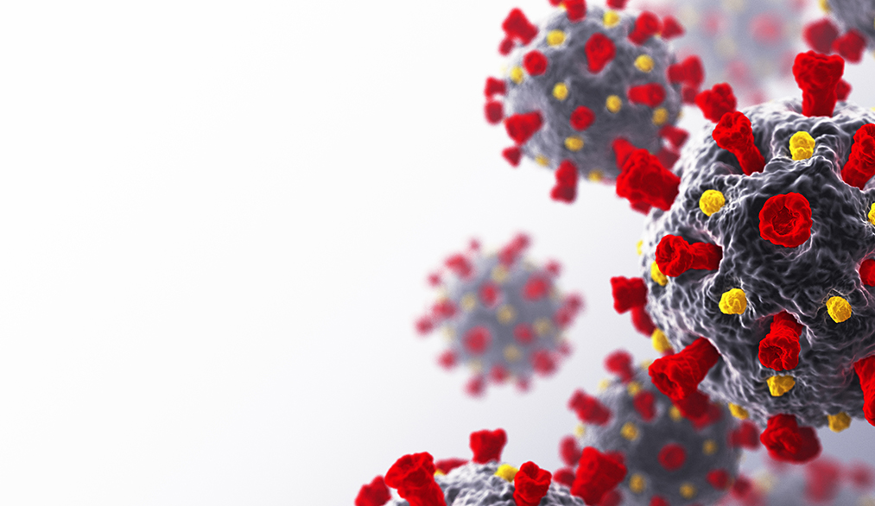
Прививка против
COVID-19
ЛОПУШОВ Д.В.
Главный специалист Министерства здравоохранения Республики Татарстан по иммунопрофилактике, к.м.н.
доцент кафедры профилактической медицины КГМУ, кафедры эпидемиологии и дезинфектологии КГМА

Slide 2
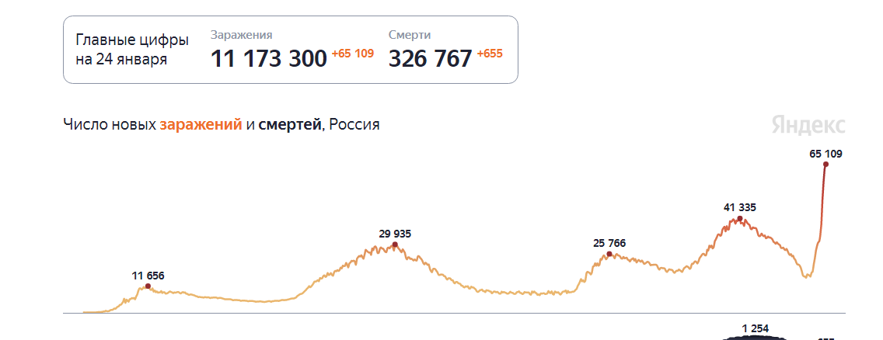
Оперативные данные

Slide 3
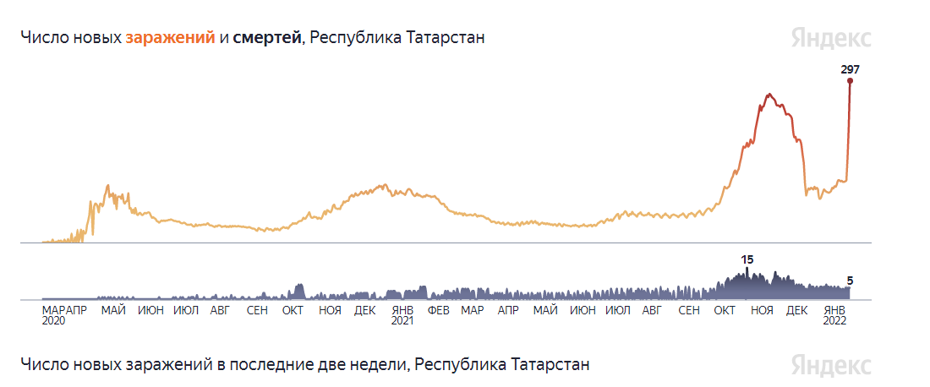
Оперативные данные

Slide 4
ПРОИСХОЖДЕНИЕ И КЛАССИФИКАЦИЯ
Коронавирус (Coronaviridae) – это большое семейство РНК-содержащих вирусов, способных инфицировать человека и некоторых животных
У людей коронавирусы могут вызывать целый ряд заболеваний – от легких форм острой респираторной инфекции до тяжелого острого респираторного синдрома (ТОРС)
Три рода коронавирусов (серологический и филогенетический анализ):
Alphacoronavirus, Betacoronavirus и Gammacoronavirus
2002г. - SARS-CoV
2019г. – 2019-nCoV
2012г. – MERS-CoV

Slide 5
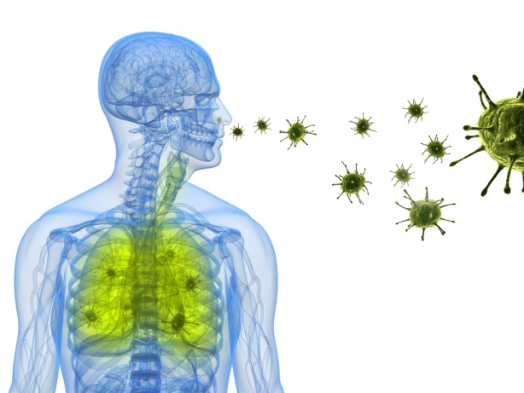
ЭПИДЕМИОЛОГИЧЕСКАЯ ХАРАКТЕРИСТИКА
Пути передачи:
воздушно-капельный (при кашле, чихании, разговоре),
воздушно-пылевой
контактный
Факторы передачи:
воздух
пищевые продукты и предметы обихода,
контаминированные 2019-nCoV

Slide 6
КЛИНИЧЕСКИЕ ОСОБЕННОСТИ
наличие клинических симптомов
-повышение температуры тела (>90%)
-кашель (сухой или с небольшим количеством мокроты) в 80 % случаев
-одышка (55%)
-миалгии и утомляемость (44%)
-ощущение заложенности в грудной клетке (>20%)
Клинические варианты и проявления 2019-nCoV инфекции:
Острая респираторная вирусная инфекция легкого течения.
Пневмония без дыхательной недостаточности.
Пневмония с ОДН.
ОРДС.
Сепсис.
Септический (инфекционно-токсический) шок.

Slide 7
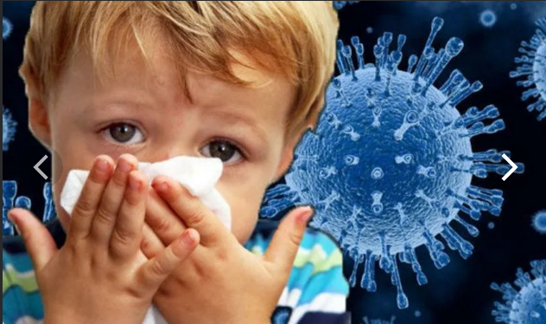
ОСОБЕННОСТИ ШТАММА ОМИКРОН

Slide 8
Профилактика коронавирусной инфекции

Slide 9
Принципы иммунного ответа: виды иммунитета

Slide 10
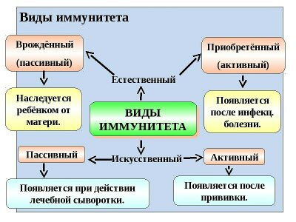
Принципы иммунного ответа: виды иммунитета

Slide 11
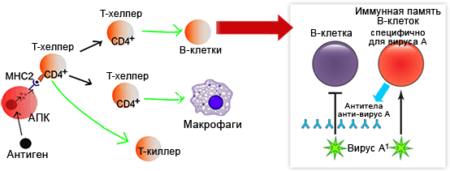
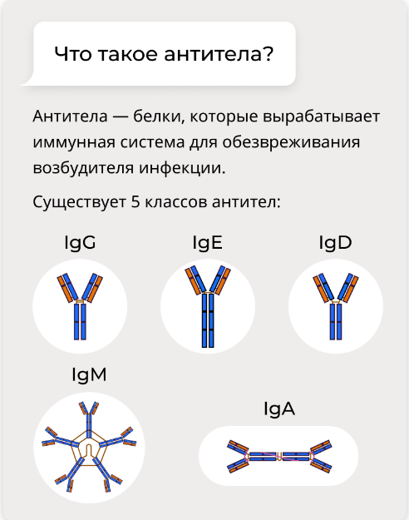
Принципы иммунного ответа: виды иммунитета

Slide 12
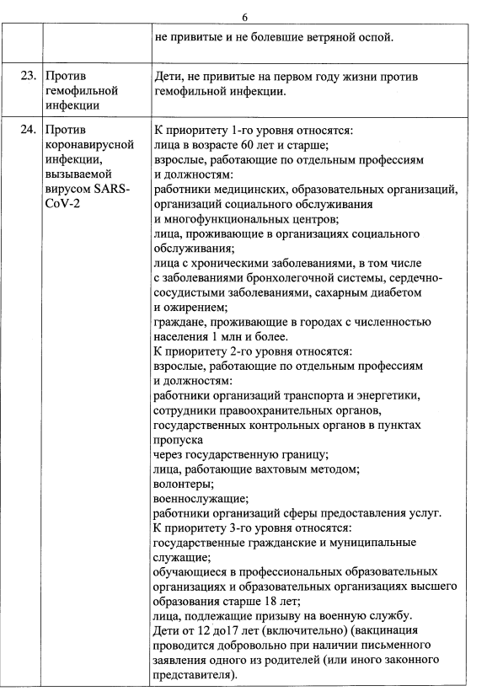
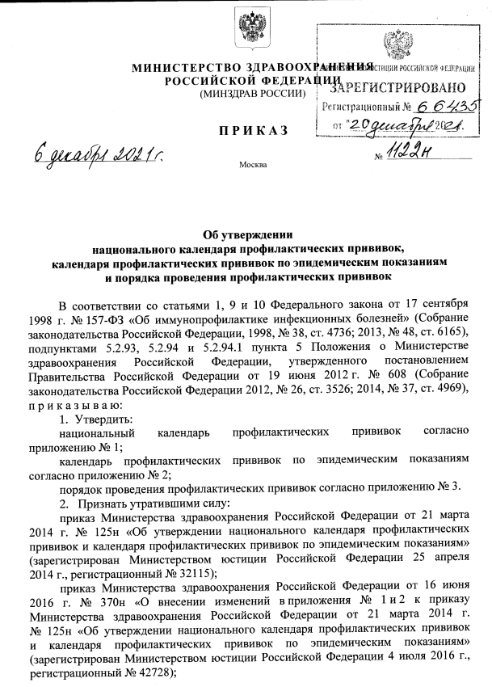
Нормативные документы: Национальный календарь прививок России

Slide 13
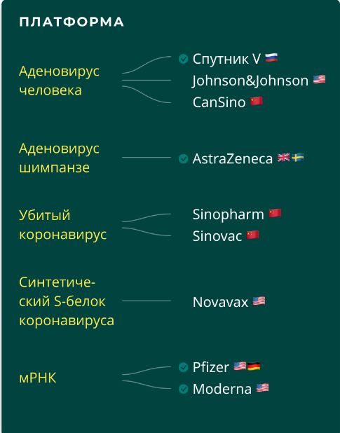
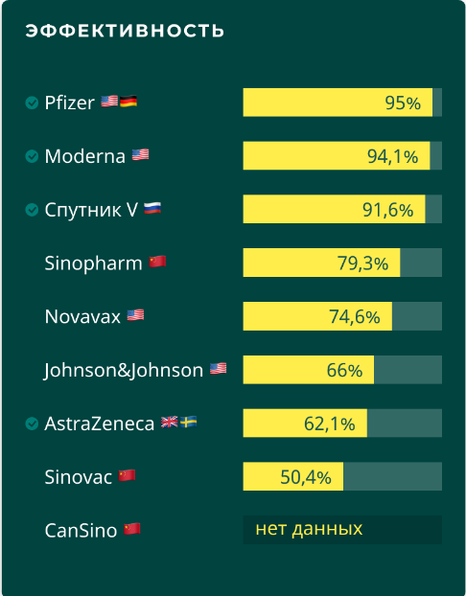
Виды вакцин: эффективность и технология изготовления

Slide 14
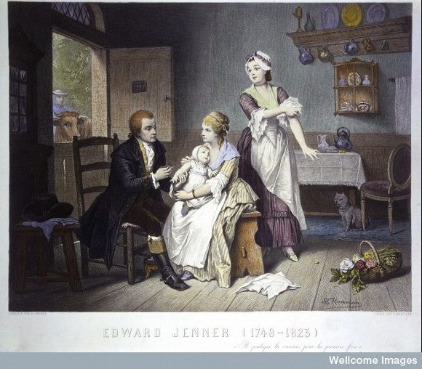
Эдвард Дженнер (1749-1823) основоположник вакцинопрофилактики
Ввел термин «вакцинация»;
Предложил получать материал для прививок от больных коров, а позже – от больных людей;
Научно обосновал защитную роль вируса коровьей оспы в отношении натуральной оспы человека;
Предложил ввести карантин для вакцинированных;
Предположил, что реакции на прививку могут быть связаны с загрязнением отдельных партий вакцины;
Настаивал на медицинском наблюдении после прививки.

Slide 15
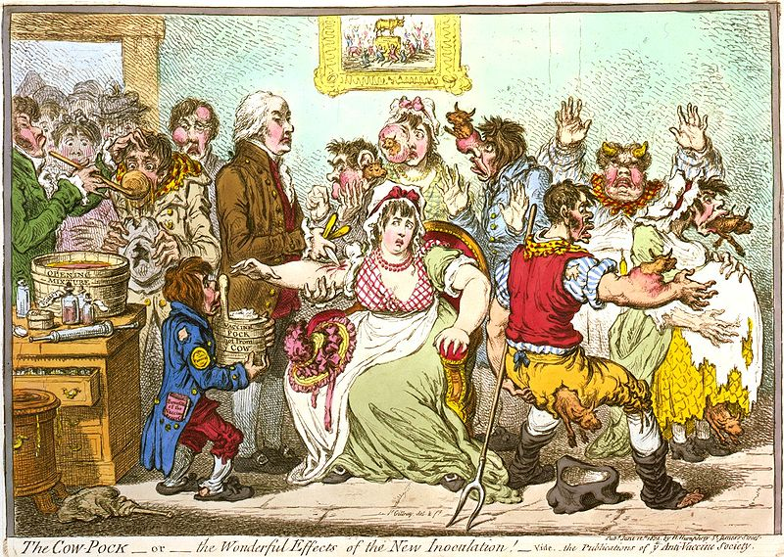
Противники вакцинации
Коровья оспа или Чудесное действие новой прививки!» (1802 г.)

Slide 16
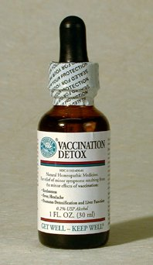
Материальные интересы антипрививочников
Юридический бизнес;
Использование антипрививочной пропаганды для рекламы услуг альтернативной медицины;
Торговля гомеопатическими «вакцинами»;
Доходы от литературной антипрививочной деятельности;
Доходы от антипрививочной тележурналистики;
Попытки получить и (в ряде случаев) получение бюджетных средств на исследование «гомеопатических вакцин» и т.д.
Notes:
Само антипрививочное движение – источник немалой прибыли, то есть, удовлетворяет предпринимательские и рентные интересы его участников следующим образом:
– доля от компенсаций жертвам поствакцинальных осложнений по судебным искам от государства или фирм-производителей вакцин. К примеру,
неудовлетворённый иск в MMR-скандале составлял 14 млн. фунтов стерлингов.
Представители альтернативной медицины (гомеопаты, натуропаты, тибетские целители, санологи, гомотоксикологи, антропософы и т.п.) применяют антипрививочную пропаганду как инструмент повышения рыночной стоимости своих услуг населению и харизмы спасителей обманутого человечества (это иногда спонсируется отдельно).
Антипрививочный журнализм непосредственно связан с заработком, фокусированием общественной тревоги на собственной персоне и с политиканством.
● На вакцинопрофилактику государство тратит немалые бюджетные средства.
Альтернативные претенденты на них прямо заинтересованы в антипрививочной
деятельности. Недавно среди биологов, работающих в РАН циркулировал интерес к
гомеопатическим «вакцинам» как к замене теперешним. Разумеется, эти учёные не
скрывали своих желаний оплатить воплощение своей псевдонаучной, но рентной,
идеи.
● Точно так же, как в 70 – 80 годы изучались энцефалитогенные свойства коклюшной
вакцины, под лозунгом «совершенствование вакцин» в настоящее проводятся
исследования иммунодепрессивных свойств живой коревой и паротитной вакцин
путём моделирования на экспериментальных животных. Несмотря на доказанную
неадекватность такого подхода, подобные исследования, как ни странно,
финансируются из госбюджета.

Slide 17
Фазы развития поствакцинального иммунитета
Латентная
2-4 дня
Фаза роста
до 4 недель.
Снижение
Иммунитета
годы, десятилетия.

Slide 18
Массовая вакцинация – это единственный эффективный способ остановить пандемию и альтернативы ей не существует. Позволить человеческой популяции приобрести коллективный иммунитет естественным путем означает, что Covid-19 должны переболеть более 75-80% всех людей.
Вирус находит свободные ниши. Поэтому пересидеть нее получится. Вирус найдет каждого. Пока ты не переболел, либо не вакцинировался ты являешься сухим поленом для костра эпидемии.

Slide 19
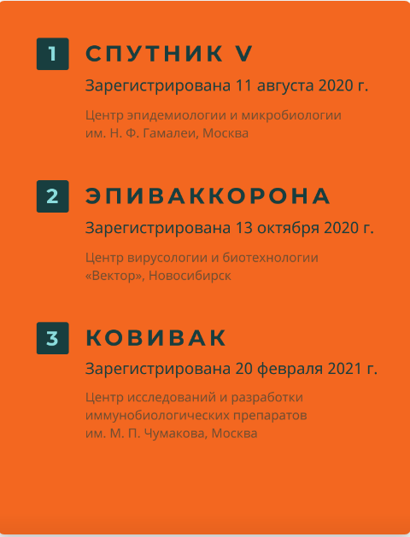
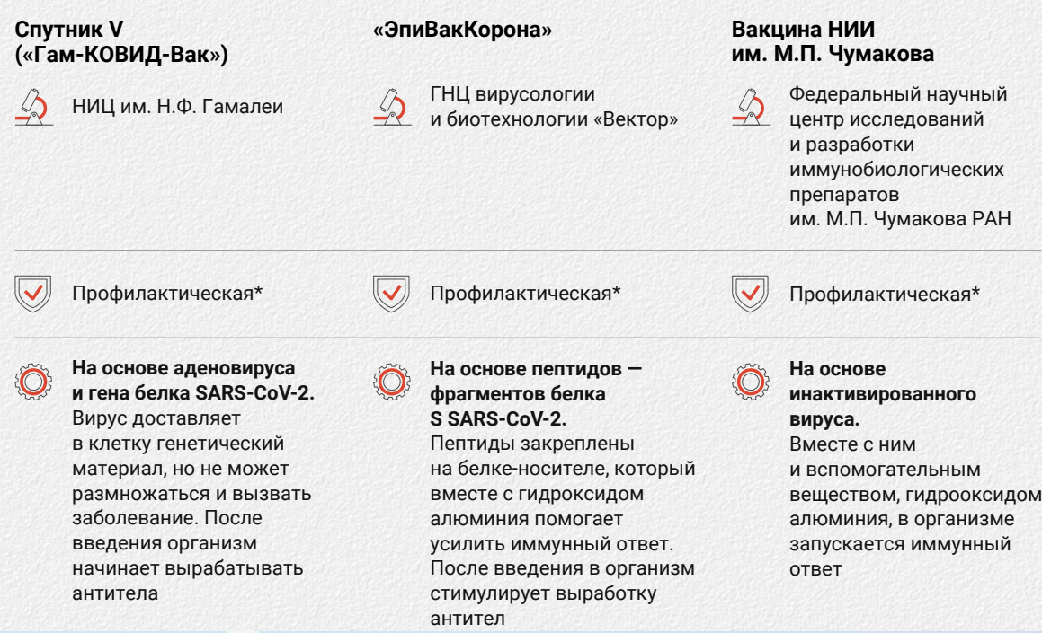
Виды вакцин: эффективность и технология изготовления
"Спутник Лайт".
6 мая 2021 года
"Спутник М»
Декабрь 2021 года

Slide 20
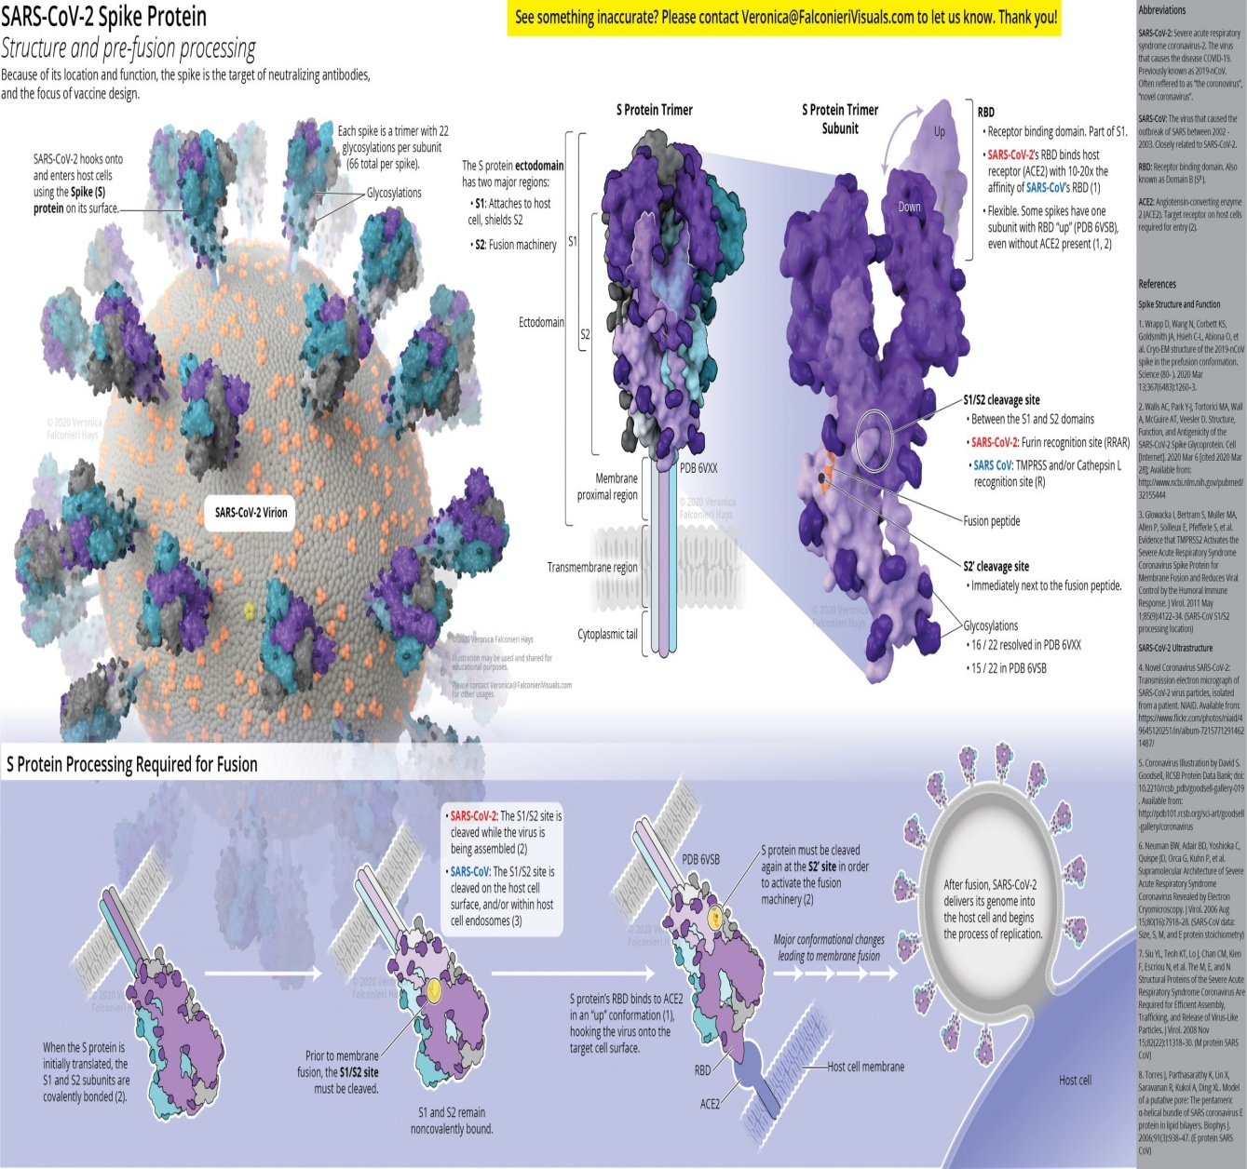

Slide 21
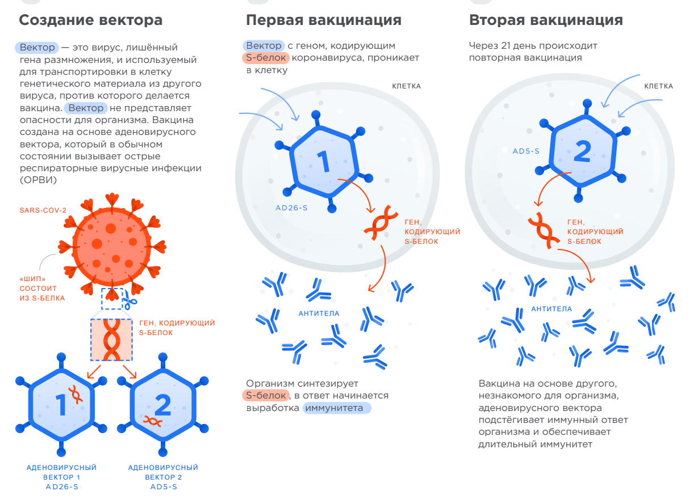
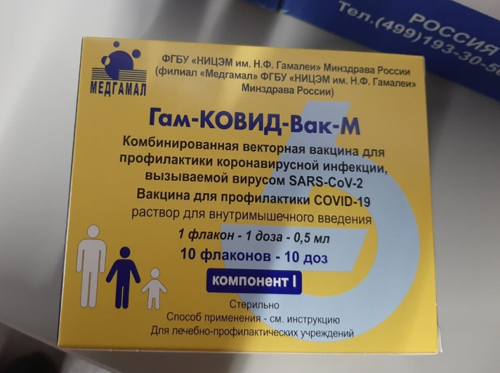
«Спутник V» — первая в мире зарегистрированная вакцина на основе хорошо изученной платформы вектора аденовируса человека. Вакцина «Спутник V» уже зарегистрирована более чем в 35 странах.

Slide 22
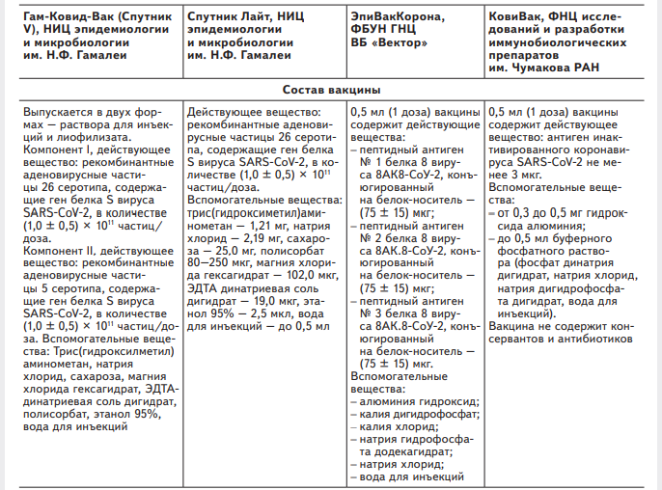
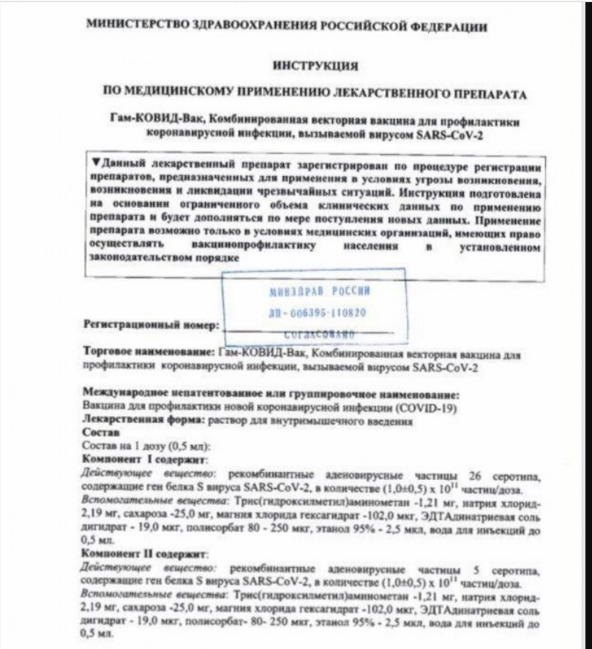
Состав вакцин

Slide 23
Все пищевые добавки, согласно их функциям, разделяют на категории:
Е100-182 – красители (влияют на цвет продукта);
Е200-299 – консерванты (продлевают срок годности пищи); Е300-399 – антиокислители (тормозят процессы окисления, действием напоминают консерванты);
Е400-499 – стабилизаторы (сохраняют консистенцию), загустители (добавляют вязкость);
Е500-599 – эмульгаторы (придают однородную консистенцию, предотвращают образование комков);
Е600-699 – усилители вкуса и запаха;
Е700-899 – зарезервированные номера;
Е900-999 – пеногасители, антифламинги.

Slide 24
Влияние пищевых добавок на здоровье человека:
Вызывают расстройство пищеварения: Е221-226, Е320-322, Е338-341, Е407, Е450-453, Е461, Е463, Е465, Е466.
Вредны для кишечника: Е220-Е224, E154, E343, E626-635.
Вредны почек и печени: Е171-173, Е220, Е302, Е320-322, Е510, Е518.
Повышают холестерин: Е320, 466, 471.
Провоцируют приступы астмы: Е102, Е107, Е122-124, Е155, Е211-214, Е217-227.
Вызывают аллергические реакции: Е131, Е132, Е160, Е210, Е214, Е217, Е230-232, Е239, Е311-313.
Влияют негативно на кожу, вызывают сыпь: E151, E160, E230-233, E239, E310-312, E907, E951.
Повышают артериальное давление: E154, E250, E251.
Влияет на ход беременности и развитие плода: 233.
Провоцируют рост опухолей: Е103, Е105, Е121, Е123, Е125, Е126, Е130, Е131, Е143, Е152, Е210, Е211, Е213-217, Е230, Е240, Е249, Е252, Е280-283, Е330, Е447, Е 954.

Slide 25
Поизводство вакцин

Slide 26
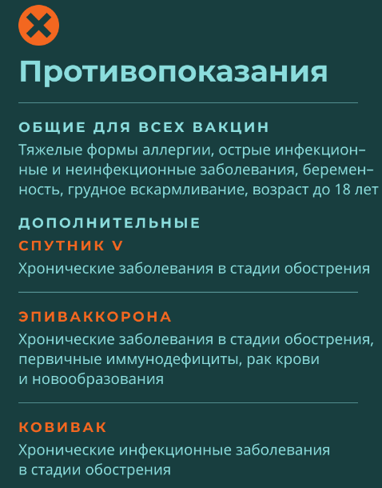
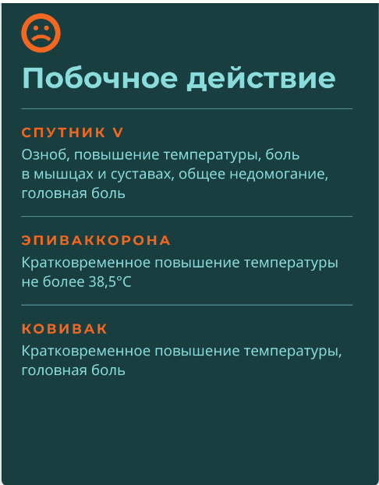

Slide 27
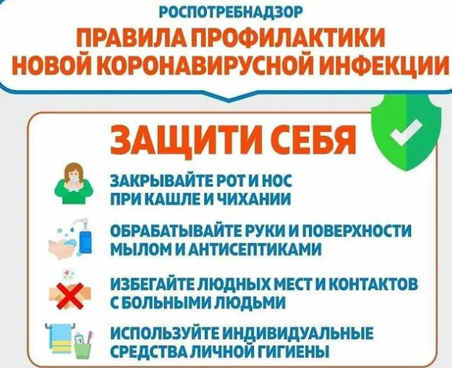
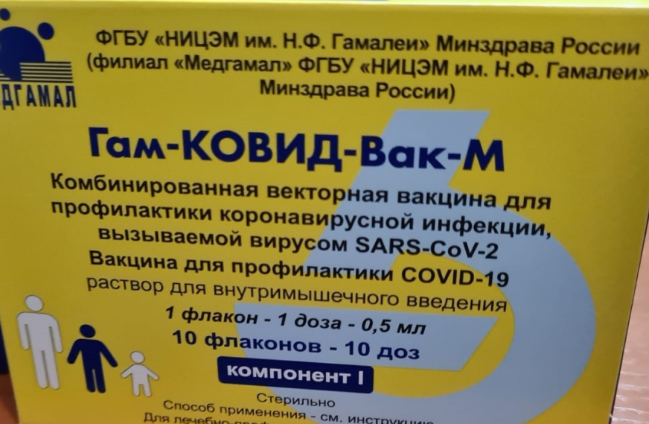

Slide 33
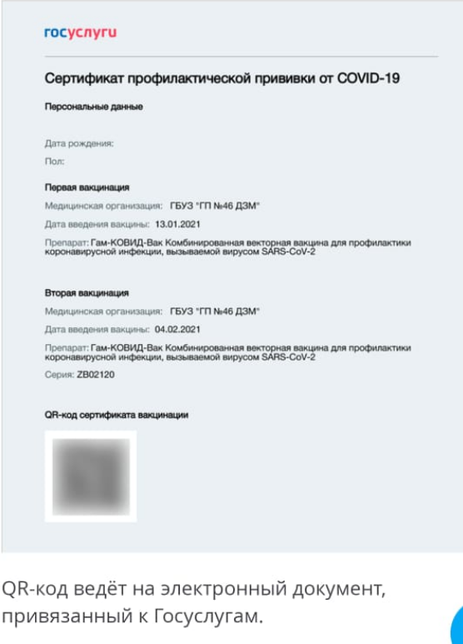
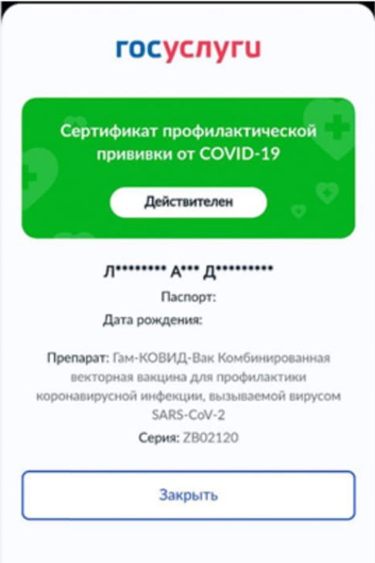

Slide 34
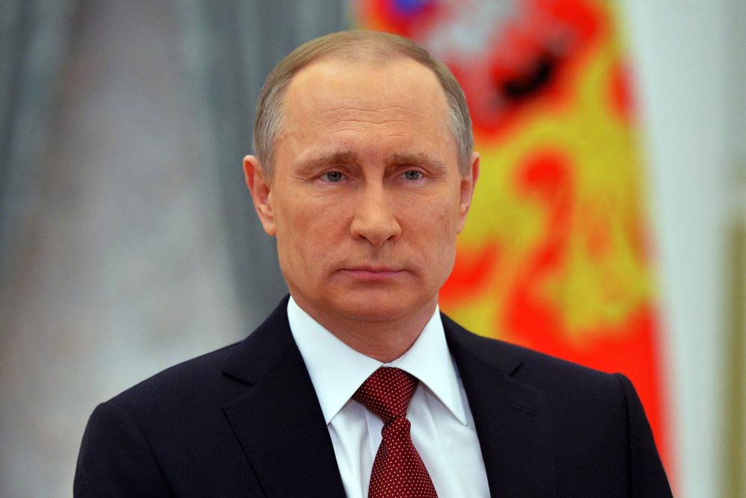
Пожалуйста, еще раз обращаюсь ко всем гражданам России, сделайте прививку!!
Другого пути нет, другой путь хуже - переболеть с труднопредсказуемыми последствиями.
Опасность вируса сохраняется!!
В.В. Пу́тин
Президент Российской Федерации

Slide 35
БУДЬТЕ ЗДОРОВЫ!
Вакцинируйтесь!
Защитите себя и своих близких!

